Slide 1
HRVATSKO ŠUMARSTVO
U SVJETLU KLIMATSKIH PROMJENA

Slide 2
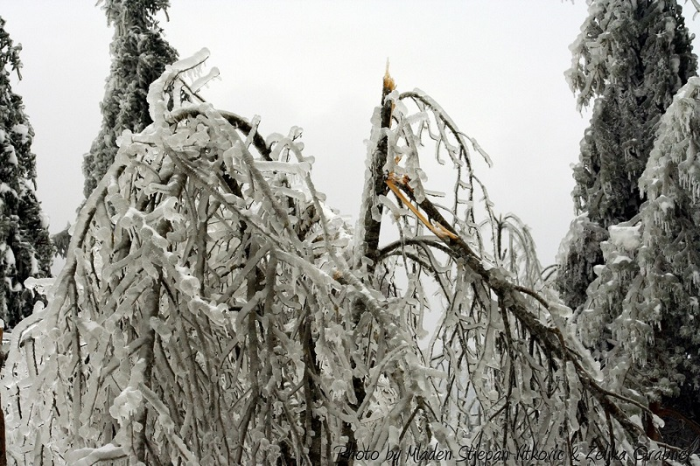
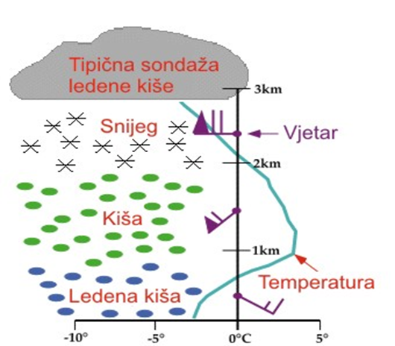
KATASTROFALNI LEDOLOM 2014.
ledena kiša - u razdoblju od 31.1. do 6.2.2014.
UŠP Delnice
zahvaćen visinski pojas od 400 do 1000 m/nm

Slide 3
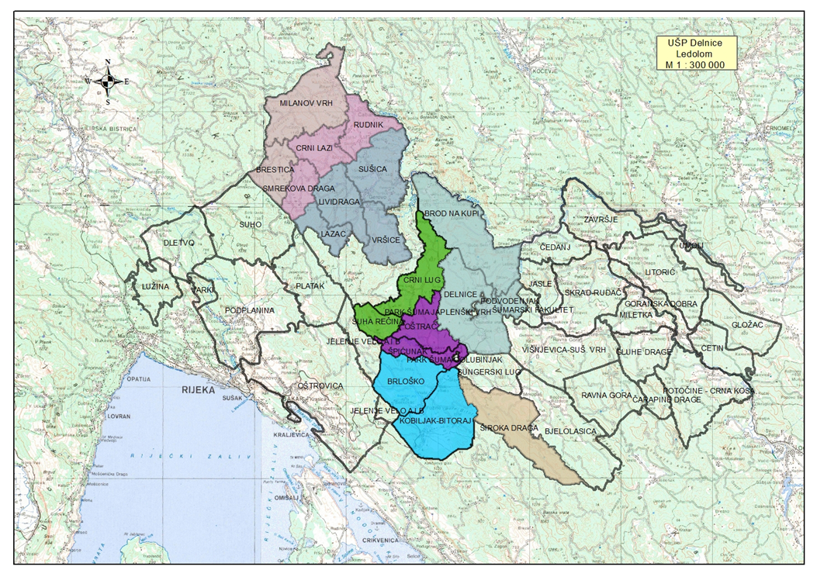
KATASTROFALNI LEDOLOM 2014.

Slide 4
KATASTROFALNI LEDOLOM 2014.
Direktna šteta: izvale i lomovi stabala
> 50 % stabala se prelomilo ili raskolilo
> 15 % stabala se izvalilo
Stradale vrste:
  jela i smreka 198.000 m³
  bukva 208.500 m³

Slide 5
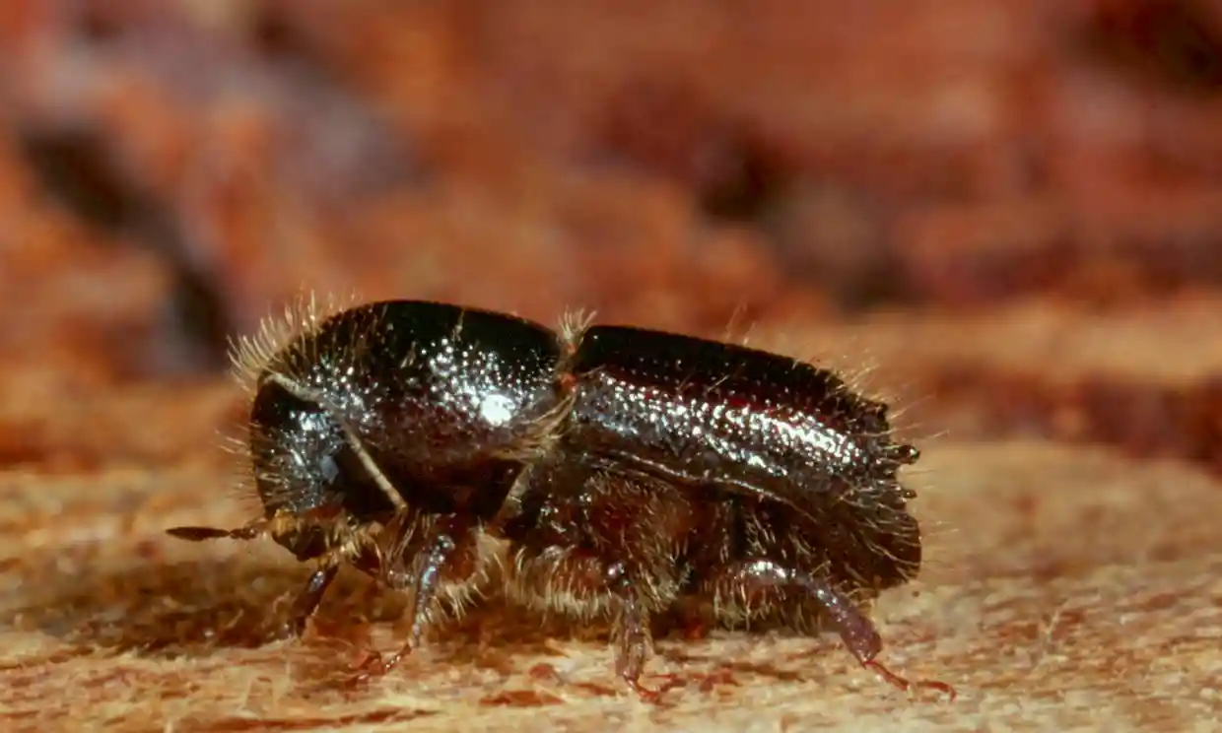
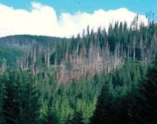
KATASTROFALNI LEDOLOM 2014.
Indirektna šteta - pojava štetnika

Slide 7
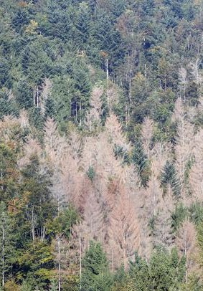
SUŠENJE SMREKE U GORSKOM KOTARU
            najezda smrekovog potkornjaka nakon ledoloma 2014. godine na području UŠP Delnice
            4.11.2016. i 2.3.2017. – Ministarstvo poljoprivrede izdaje Naredbu o poduzimanju mjera za sprječavanje širenja i suzbijanje štetnog organizma Ips typographus (l.) – osmerozubi smrekov pisar
            angažiranje Ministarstva poljoprivrede, Hrvatskih šuma, Šumarske inspekcije, Hrvatskog šumarskog instituta, Šumarskog fakulteta, Savjetodavne službe, privatnih šumoposjednika.
              šteta na smreci u 2016. godini – cca 77.000 m³
              šteta na smreci u 2017. godini – cca 167.000 m³
              šteta na smreci u 2018. godini – cca 19.000 m³

Slide 8
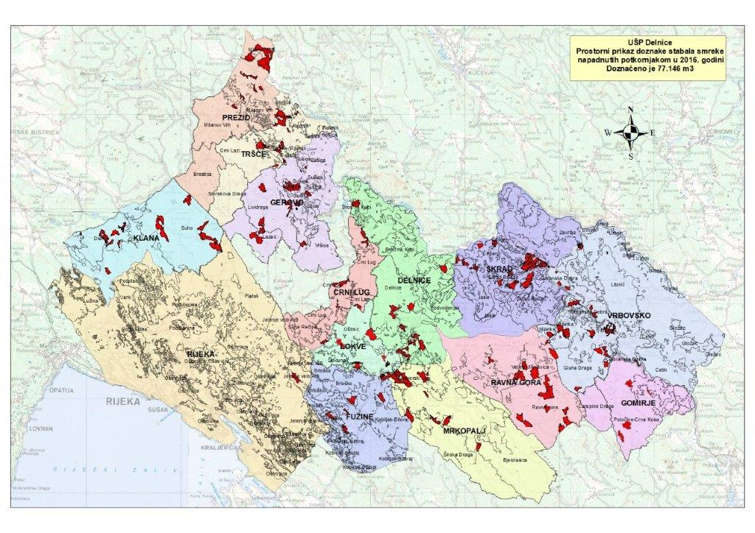

Slide 9
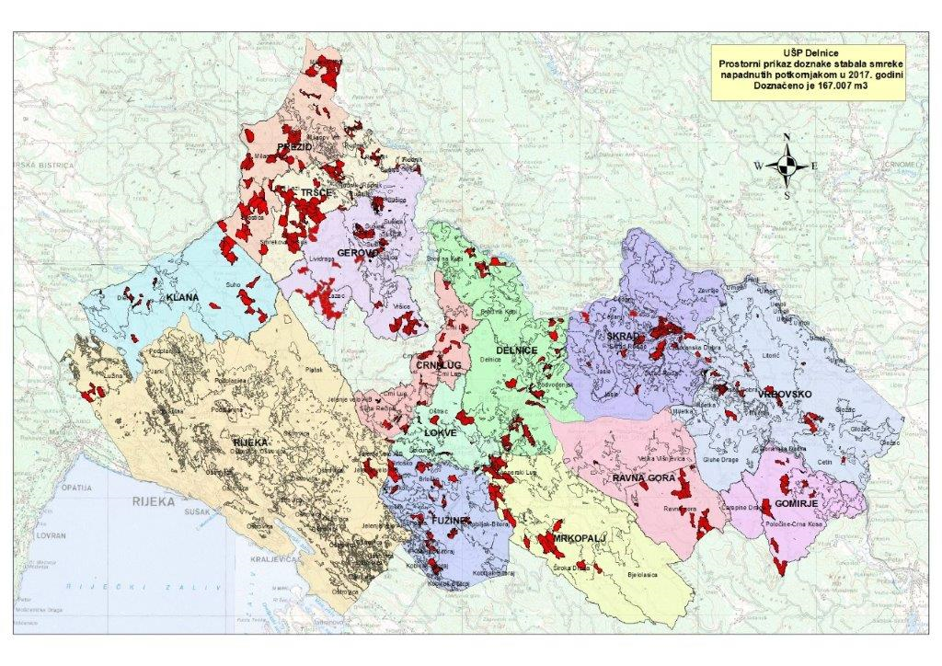

Slide 10
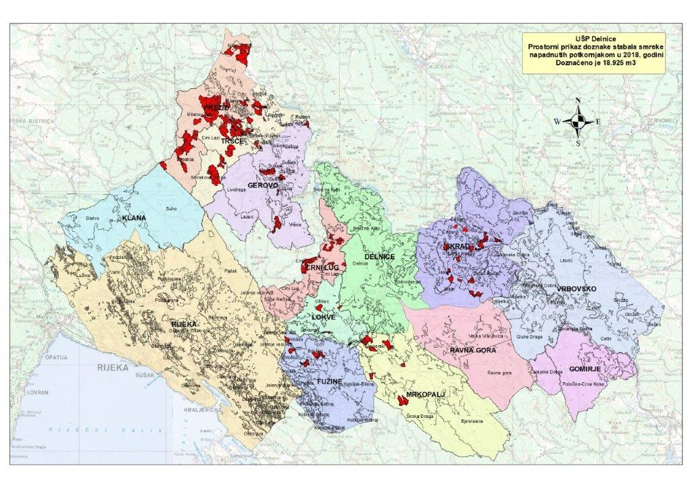

Slide 11
SUŠENJE SMREKE U GORSKOM KOTARU

Slide 12
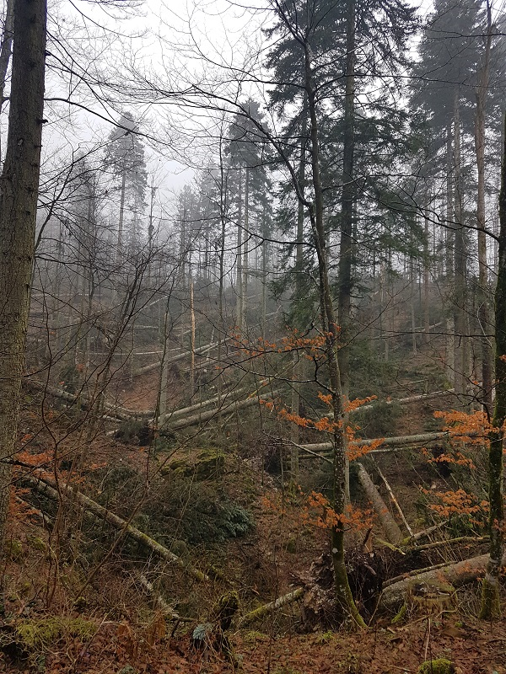
VJETROIZVALE U GORSKOM KOTARU
uslijed olujnog juga u prosincu 2017. godine (11/12. i 26. prosinca), te u listopadu 2018. godine
na širem području Gorskog Kotara i Like
Proglašenje elementarne nepogode za Primorsko - goransku županiju
najveće štete na području UŠP Delnice
izvaljeno > 1.200.000 m³ jele, smreke i bukve
hitna sanacija - opasnost od pojave jelovih potkornjaka (u 2018. godini od jelovih potkornjaka napadnuto je 10.000 m³ jele)

Slide 13
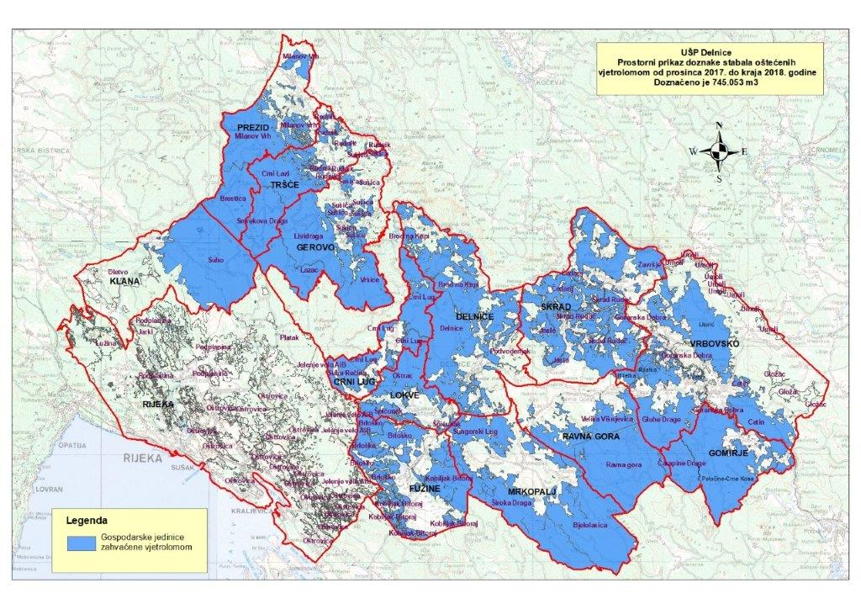
VJETROIZVALE U GORSKOM KOTARU

Slide 14
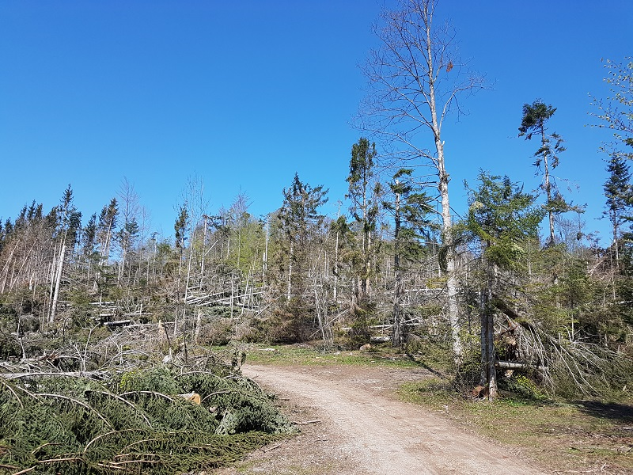
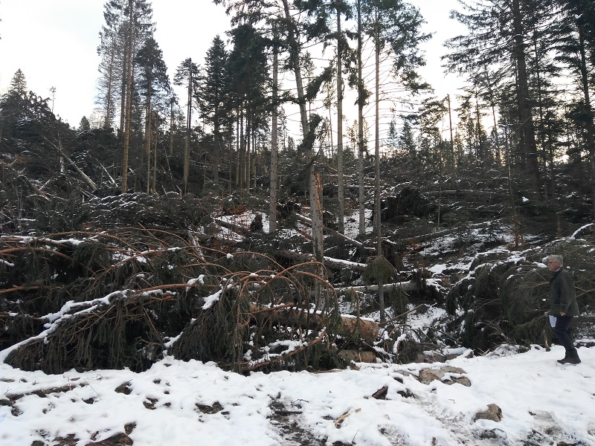
SANACIJA VJETROIZVALA 2018. GODINE

Slide 15
SANACIJA VJETROIZVALA 2019. GODINE

Slide 16
SANACIJA VJETROIZVALA U UŠP DELNICE

Slide 17
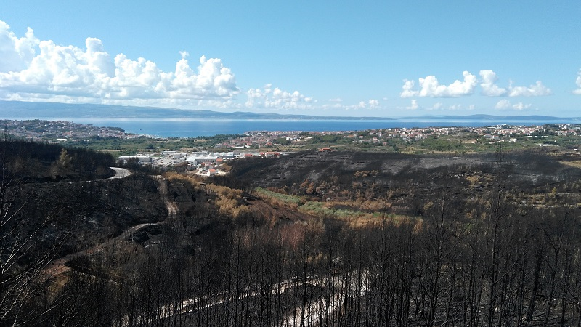
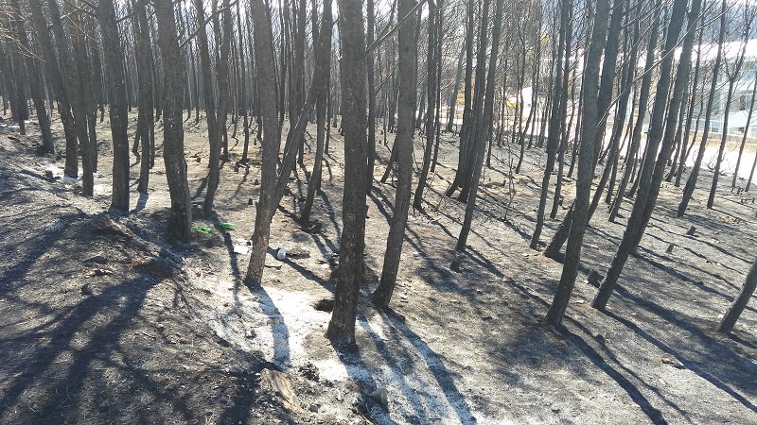
ŠUMSKI POŽARI U 2017. i 2018. GODINI
Prosjek zadnjih 26 godina - 273 požara i 14.282 ha godišnje.
Rekordna 2000. godina - 706 požara i 68.171 ha.
2017. godina
328 požara na 48.543 ha.
Prosječna opožarena površina 148 ha.
Tri najveća požara > 3.000 ha (Sinj 3.618 ha, Benkovac 3.333 ha, Gračac 3.026 ha).
Šteta:
direktna (izgorjela drvna masa) – 10,5 mil. €
indirektna (izgubljene općekorisne funkcije šume) – 94 mil. €
2018. godina
54 požara na 1.506 ha.
Prosječna opožarena površina 28 ha.
Šteta:
direktna (drvna masa i I. dobni razred) – 0,66 mil. €
indirektna (izgubljene općekorisne funkcije šuma) – 2,1 mil. €

Slide 18
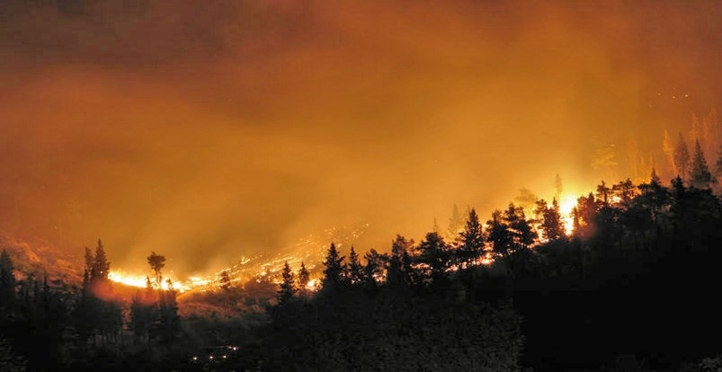
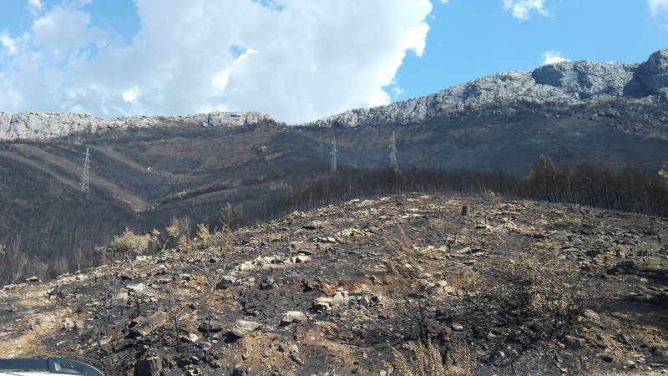
SPREČAVANJE ŠTETA OD ŠUMSKIH POŽARA
Izgradnja protupožarnih prometnica i prosjeka.
Organiziranje motriteljsko - dojavne službe (101 čuvar šume i 328 sezonskih motritelja).
Uvođenje videonadzora u Dalmaciji 2018. godine - 92 kamere na 46 lokacija za rano otkrivanje te simulaciju širenja požara.
Šumsko-uzgojni radovi (njega, čišćenje, proreda sastojina, kresanje i uklanjanje granja).
Promotivno - edukativne aktivnosti.
Sanacija opožarenih površina:
  uklanjanje opožarene drvne mase,
  sadnja sadnica - crni, primorski, alepski bor, pinija, hrast medunac, crnika...

Slide 19
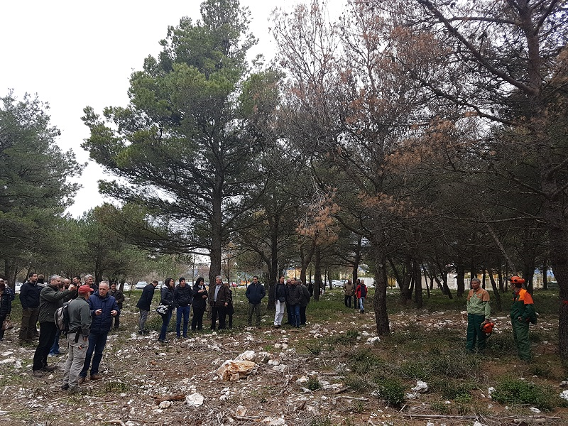
SUŠENJE BOROVA NA PODRUČJU MEDITERANA
Tijekom 2017. - pojava sušenja stabala bora (alepskog, crnog, primorskog) na području UŠP Split (u manjoj mjeri na ostalim mediteranskim UŠP).
Uzrok - najezda borovih potkornjaka (najviše mediteranski potkornjak - Orthotomicus erosus).
Angažiranje Ministarstva poljoprivrede, Šumarske inspekcije, Hrvatskog šumarskog instituta, Šumarskog fakulteta.

Slide 20
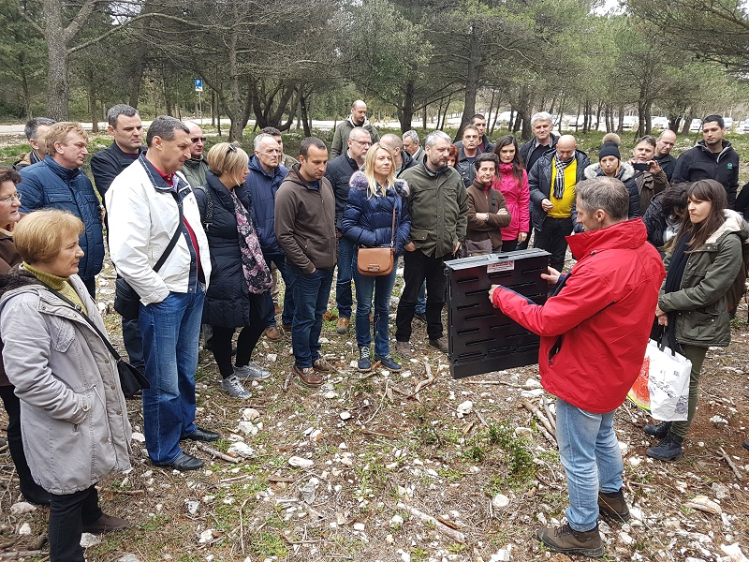
SUŠENJE BOROVA NA PODRUČJU MEDITERANA
Sanacija - doznačivanje i uklanjanje zaraženih stabala iz sastojina.
U 2018. godini na području UŠP Split doznačeno je oko 2 000 m³ drvne mase, te je sanirano oko 100 ha sa simptomima zaraze mediteranskim potkornjakom.

Slide 21
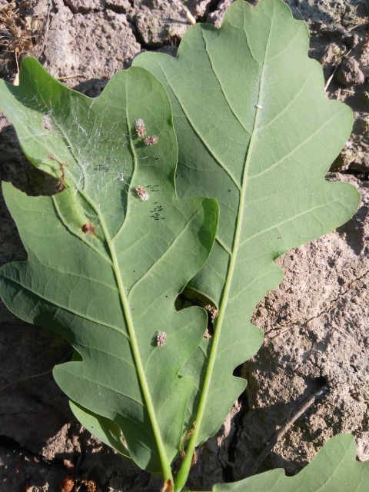
HRASTOVA MREŽASTA STJENICA (Corythuca arcuata)
Štetnik autohton na sjevernoameričkom kontinentu gdje ne čini veće gospodarske štete.
U Europi se bilježi od 2009. godine.
U Hrvatskoj primijećen 2013. godine (na području Spačve).
Tijekom 2017. godine raširen čitavim arealom hrasta lužnjaka i kitnjaka.

Slide 22
Hrastova mrežasta stjenica (Corythuca arcuata)
Smanjena asimilacijska površina lista.
Fiziološko slabljenje stabala, mogućnost sušenja i odumiranja.
Izostanak uroda žira (bez žira nema obnove šuma).
Izostanak glavnog prihoda i proizvodnje najvrjednijih sortimenata.
Manjak sirovine potrebne drvnoj industriji – gospodarski problem.
Izostanak prirasta stabala.
Izostanak općekorisnih funkcija šuma.
Javnozdravstveni problem - stjenica ubada ljude.

Slide 23
Hrastova mrežasta stjenica (Corythuca arcuata)
Od pojave ovog štetnika vršimo praćenje i suzbijanje dostupnim sredstvima za zaštitu bilja.
Tijekom 2017. godine:
  Ministarstvo poljoprivrede izdaje Naredbu o sprječavanju širenja zaraze.
  tretiranje u klonsko-sjemenskim plantažama atomizerima i pokusno tretiranje iz zraka na 400 ha (UŠP Vinkovci).
  istraživački projekt Šumarskog fakulteta „Utjecaj novog invazivnog stranog štetnika - hrastove mrežaste stjenice (Corythucha arcuata) na zdravstveno stanje, urod, morfološke značajke i klijavost žira u šumskim sastojinama i klonskim sjemenskim plantažama i iznalaženje rješenja za njeno učinkovito suzbijanje”. (HŠ financiraju vlastitim sredstvima).
  Tijekom 2018. godine nastavljeno je istraživanje štetnika, te provedeno suzbijanje aviotretiranjem na 1.300 ha (UŠP Vinkovci).
  Istražuju se i nove metode suzbijanja (npr. injektiranjem insekticida, postavljanjem kartonskih omotača i sl.)

Slide 24
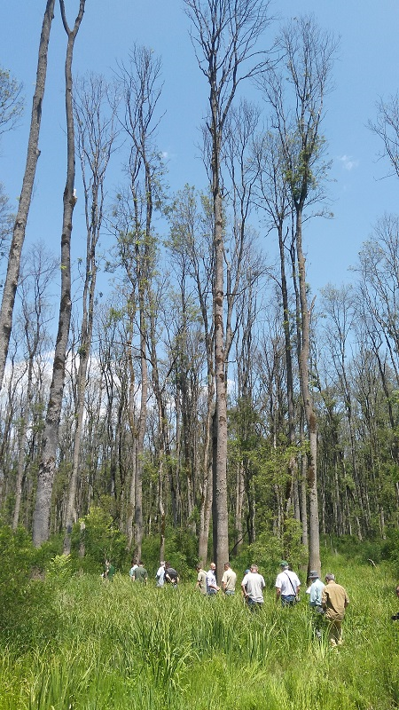
SUŠENJE POLJSKOG JASENA
Trenutno najugroženija vrsta drveća u RH.
Važna gospodarska i ekološka vrsta - zauzima specifična staništa i nema alternativu.
Do prije desetak godina izuzetno vitalna šumska vrsta, obnavljala se bez većih problema.
Sušenje najizraženije na nižim terenima (nize, bare)
  povezanost s nemogućnošću ishrane
  pliće korijenje u barama
  uslijed ekstremnih suša i vrućina voda na najnižim terenima postala nedostupna
  nakon uzastopnih sušnih godina stabla iscrpljena u borbi za život
  povećana prisutnost jasenovih potkornjaka
  patogena gljiva Hymenoscyphus fraxinea (Chalara).

Slide 25
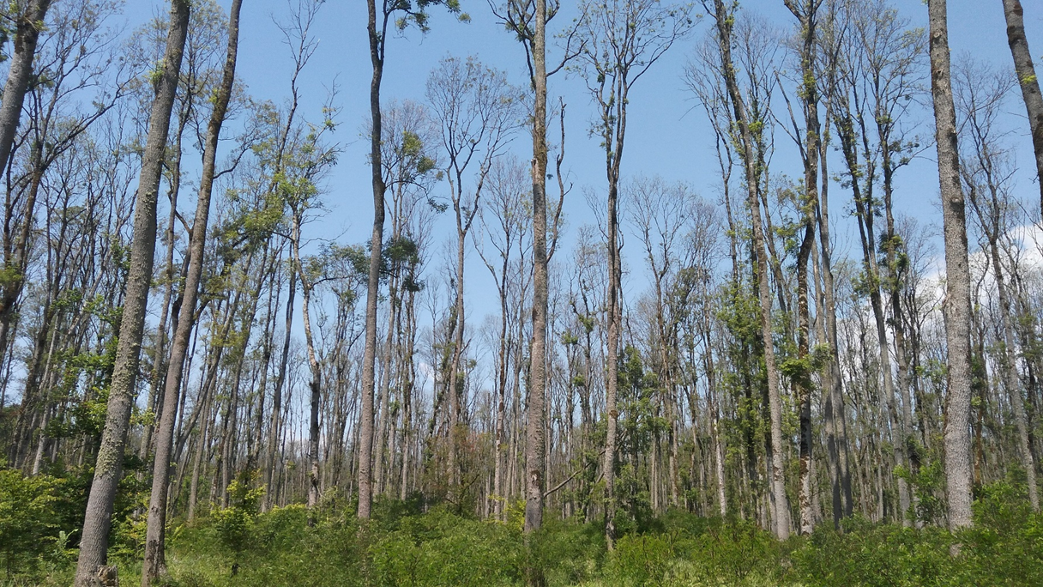
RASPROSTRANJENOST POLJSKOG JASENA

Slide 26
ZASTUPLJENOST POLJSKOG JASENA U ŠUMAMA KOJIMA GOSPODARE HRVATSKE ŠUME

Slide 27
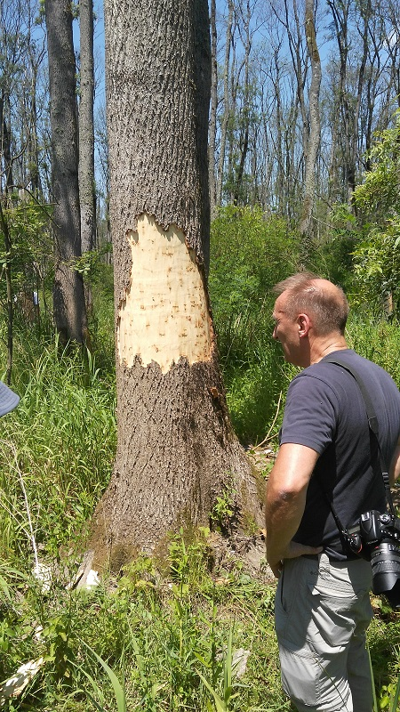
SUŠENJE POLJSKOG JASENA
- istraživanje
U tijeku provedba višegodišnjeg istraživanja - Šumarski fakultet u Zagrebu.
Šumarski fakultet vrši dodatno ispitivanje prisutnosti Chalare na sjemenu, sadnicama te u stablima određenih sastojina (financiranje vlastitim sredstvima HŠ).
Istraživanjem Šumarskog fakulteta 2018. g. dokazano je postojanje novih vrsta gljiva truležnica u korijenju stabala jasena, što uz poremećen režim poplavnih voda doprinosi masovnom sušenju stabala.
- obnova sastojina
Doznačivanje i uklanjanje suhih i oboljelih stabala.
Obnova sastojina sadnjom sadnica odgovarajuće vrste (hrast lužnjak, poljski jasen, crna joha, vrbe, topole).

Slide 28
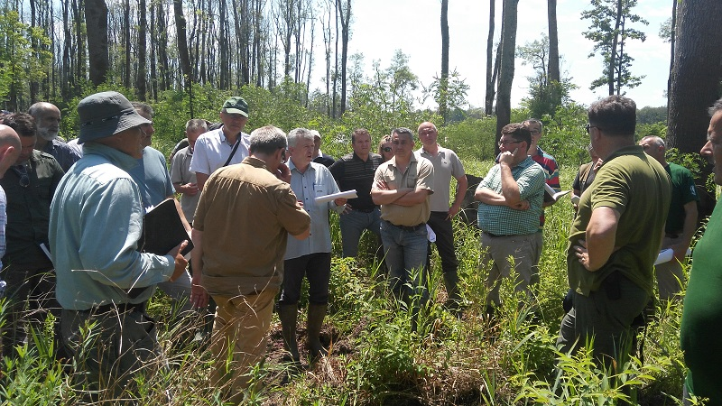
ZAKLJUČAK
Intenzivno pratiti stanje u nepogodom zahvaćenim područjima.
Provoditi zahvate njege, doznake i sječe uz stručne upute.
Obnovu provoditi kombinacijom odgovarajućih vrsta drveća.
Intenzivirati znanstvena i stručna istraživanja uzročnika bolesti i postupaka sanacije, te primjenjivati stečena znanja i iskustva susjednih zemalja.
Usko surađivati sa Šumarskim fakultetom, Hrvatskim šumarskim institutom, Hrvatskom komorom inženjera šumarstva i drvne tehnologije, Ministarstvom poljoprivrede, Ministarstvom zaštite okoliša i energetike, Državnim inspektoratom - šumarskom inspekcijom, te javnim ustanovama.

